Slide 1
COMPORTAMENTI INDIVIDUALI
E RELAZIONI SOCIALI
IN TRASFORMAZIONE
UNA SFIDA PER LA
STATISTICA UFFICIALE
SPAZIO CONFRONTI
L’AULA CORSI VIRTUALE: ASPETTI TECNICI E UTILIZZO SUL TERRITORIO
Antonella Bianchino – Mario Magarò| ISTAT

Slide 2
Il
Antonella Bianchino
(Ufficio Territoriale per la Basilicata e la Calabria)
Mario Magarò
(Responsabile Area Middleware ISTAT)
22 giugno 2016, Roma

Slide 3

Contesto
Il contesto
Sostenibilità
Consapevolezza
Aspettative
Notes:
Il contesto si sviluppa intorno a tre assunti di base, fra di loro correlati e ampiamenti noti
Assioma Principio evidente per sé, e che perciò non ha bisogno di esser dimostrato, posto a fondamento di una teoria deduttiva; com., principio, massima.
In generale Una statistica di qualità non può fare a meno di risorse qualificate e competenti. Lo sancisce Il Codice italiano delle statistiche ufficiali afferma che “le statistiche di qualità devono fondarsi su una solida metodologia”, Lo affermano in maniera più generale le direttive del DFP in materia di formazione “tutte le organizzazioni per gestire il cambiamento e garantire un’elevata qualità di prodotti e servizi devono fondarsi sulla conoscenza e sullo sviluppo delle competenze. aggiungendo che la formazione deve essere considerata come un vero e proprio investimento di risorse e come tale gestita con attenzione e responsabilità in tutte le sue fasi
Lo ribadiscono i documenti Istat sul progetto di modernizzazione e il nostro piano della formazione in cui si legge che tra gli obiettivi vi è quello di Favorire il processo di modernizzazione in atto, garantendo un adeguato supporto formativo al cambiamento dei processi organizzativi dell’Istituto
Valorizzazione del personale e accrescimento delle competenze (novità principali della modernizzazione) ruolo chiave della formazione che diventa strumento di accompagnamento e supporto al processo di modernizzazione
Accrescere e riorientare le competenze delle risorse umane rappresenta un valore fondamentale del progetto.
Il nuovo modello di produzione e il nuovo assetto organizzativo determinano un cambiamento delle competenze richieste a tutte le categorie di personale, in termini di arricchimento tematico e di capacità organizzative e manageriali. A tutti sarà richiesto un approccio responsabile e collaborativo, che va costruito con il sistema di gestione delle competenze, attraverso opportuni percorsi formativi.
aspettative
Mai come ora da parte del personale c’è una forte attenzione alle tematiche della formazione e quindi legittime aspettative,
d’altro canto però come affermato nel piano della formazione un aspetto fondamentale è quello della sostenibilità,
In generale l’investimento formativo a sostegno del cambiamento significa un maggiore coinvolgimento, in particolare per le sedi territoriali anche un maggior costo per la partecipazione ai corsi in presenza
Sicuramente le opportunità messe a disposizione dalla piattaforma e L earning (alla realizzazione della quale ha contribuito anche la nostra direzione), dalle nuove metodologie formative (es. i webinar sono utili alla causa.
necessità di equilibrare valore generato e denaro speso

Slide 4

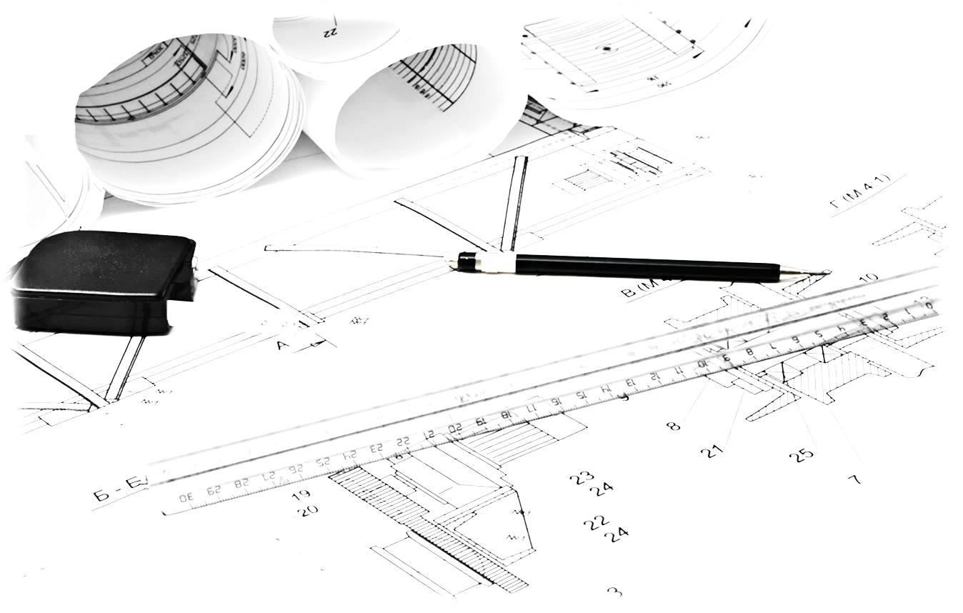
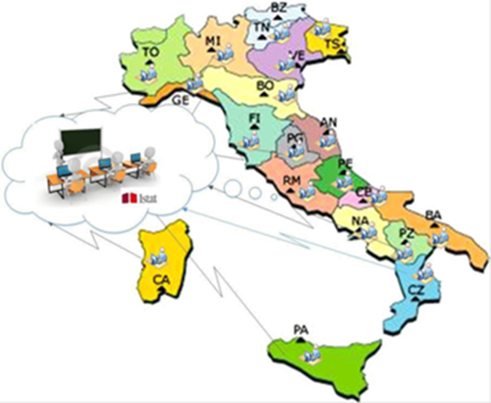


Progetto Integrato
Notes:
la competente struttura della Direzione Generale e la DCIT, ha allora hanno individuato una strategia volta a consentire una reale sostenibilità economico-organizzativa dell'investimento formativo, una riduzione dei costi e un allargamento della platea dei destinatari.
L'idea è quella di includere tra i luoghi della formazione anche le sedi territoriali che, per una serie di condizioni, possono ospitare iniziative formative e/o di Knowledge sharing.
L'iniziativa progettuale di decentramento viene integrata, per una effettiva realizzazione, con il progetto di "virtualizzazione dell'aula informatica" realizzato dalla DCIT, che consente alle sedi territoriali di accedere "virtualmente" al laboratorio informatico dell'Istituto superando così il vincolo dell’installazione delle licenze sui pc.

Slide 5

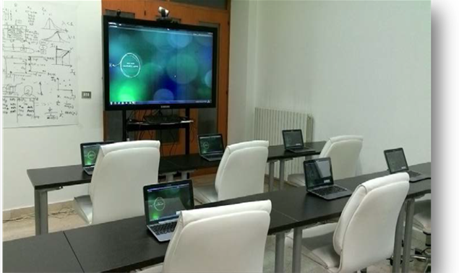




Sperimentazione
Corso:
Metodi per la costruzione degli indici sintetici
Potenza, 4-6 novembre 2015
Follow-up
Project work
Indice sintetico Bes territoriale
Web meeting
20 gennaio 2016
Notes:
La sperimentazione del progetto integrato è stata realizzata con il corso Metodi per la costruzione degli indici sintetici di cui erano già state svolte delle edizioni a roma
Si è trattato di un percorso formativo di tipo misto articolato in momenti formativi in presenza e a distanza che ha consentito di valorizzare sia i punti di forza della formazione in presenza che le specificità della formazione a distanza.
ll paradigma adottato può essere sintetizzato come:
Bisogni formativi complessi possono essere soddisfatti soltanto con interventi formativi complessi che, almeno in parte, facciano ricorso alla formazione in presenza, in quanto è la modalità didattica che permette l’interazione tra docente e discenti “più ricca e completa possibile”.
Il corso si è svolto in presenza nei giorni 4-6 novembre 2015 presso la sede territoriale di Potenza, perché disponeva già delle risorse hardware adeguate. Ossia collegamento Wi-Fi e Samsung ATIV Smart PC, acquisiti con i fondi di una convenzione attiva stipulata con la regione Basilicata.. Oltre ovviamente a Lavagna Interattiva Multimediale, aula virtuale dedicata accessibile via internet E’ in corso anche una iniziativa formativa SAS, in modalità blended, che coinvolge le sedi del Nord e la cui attività in presenza è stata svolta a Milano, Venezia e Genova.
:
Il corso è stato tenuto dal dott. Mazziotta e dal dott. Pareto
All’iniziativa formativa hanno partecipato 15 colleghi delle sedi territoriali della Sicilia, Calabria, Puglia, Campania e Basilicata. L’iniziativa era articolata in due moduli, il primo di carattere teorico e il secondo di esercitazione didattica mediante il software COMIC.
Il percorso formativo è proseguito a distanza Una volta acquisite le conoscenze i discenti con, la propria «cassetta degli attrezzi», hanno lavorato a distanza in modalità sincrona attraverso la webroom dedicata e asincrona nel laboratorio virtuale alla progettazione e realizzazione di un project work sul Bes territoriale seguiti e accompagnati dai docenti che hanno svolto attività di tutorato
Il project work e il follow up hanno una valenza formativa molto importante :
rappresentano dei metodi di apprendimento attivo
Si è pensato di realizzare un'esperienza applicativa per consolidare l’apprendimento, per condividere esperienze, metodologia e competenze ma anche come autovalutazione di efficacia dell’apprendimento

Slide 6
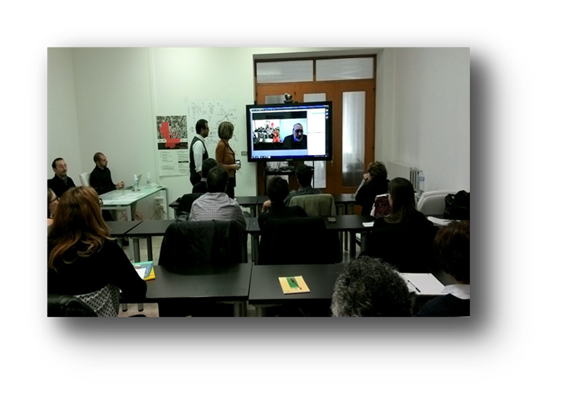




Sperimentazione
Corso d’aula. Potenza, 4-6 novembre 2015
Aula Virtuale
Project work
Docente e discenti
collegati ad una postazione virtuale assegnata attraverso un terminale
(pc, laptop, tablet, etc.)
Notes:
L’iniziativa in presenza era articolata in due moduli, il primo di carattere teorico e il secondo di esercitazione didattica mediante il software COMIC.
Per le esercitazioni è stata utilizzata l'aula corsi "virtuale" basata su infrastruttura di tipo VmWare, predisposta all'interno del CED degli uffici centrali e fruita mediante tecnologie CITRIX
Di seguito alcuni dettagli organizzativi:
• Sia il docente che i discenti erano collegati ad una postazione virtuale assegnata attraverso un terminale (tablet, laptop, PC etc..).
• Le postazioni virtuali erano equipaggiate con i software maggiormente utilizzati in Istituto (office, SAS, R, sviluppo web, etc...).
• Su tutte le postazioni virtuali era già stata predisposta un’area condivisa, in modo da facilitare la distribuzione di materiale didattico da parte del docente.

Slide 7




Infrastruttura Desktop Virtuale (VDI)
Performance
Governance
Smart Working
Cost Reduction

Slide 8
Ambiente di lavoro sempre disponibile
Consente l’accesso alle applicazioni, ai dati e ai servizi dell’Istituto da qualsiasi dispositivo e luogo

Slide 9
Permettere alle persone di lavorare quando, dove e come vogliono
Nuove modalità di lavoro

Slide 10
Ambiente di lavoro
Apps
Data
Mobile Sempre accessibile Sicuro
Desktops
Collaboration
Personal

Slide 11






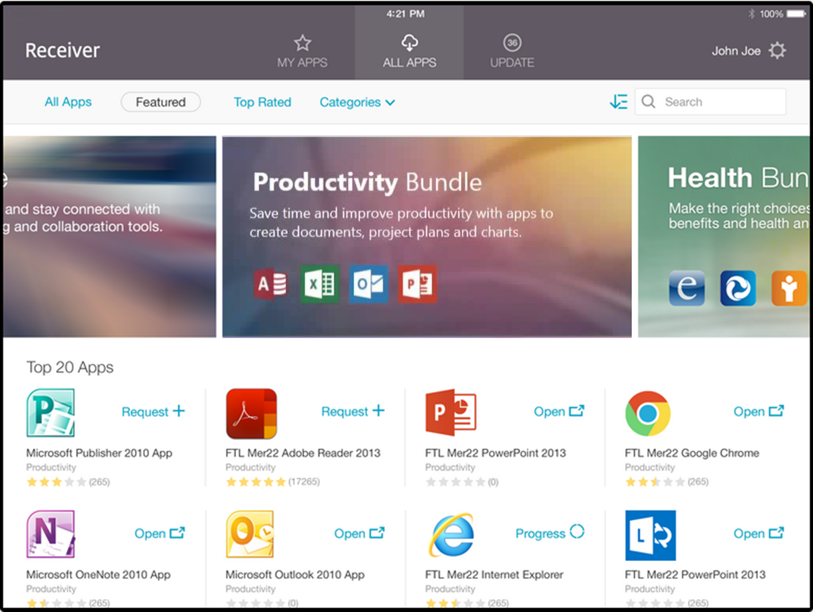








La postazione di lavoro ed applicazioni accessibili da qualsiasi dispositivo

Slide 12

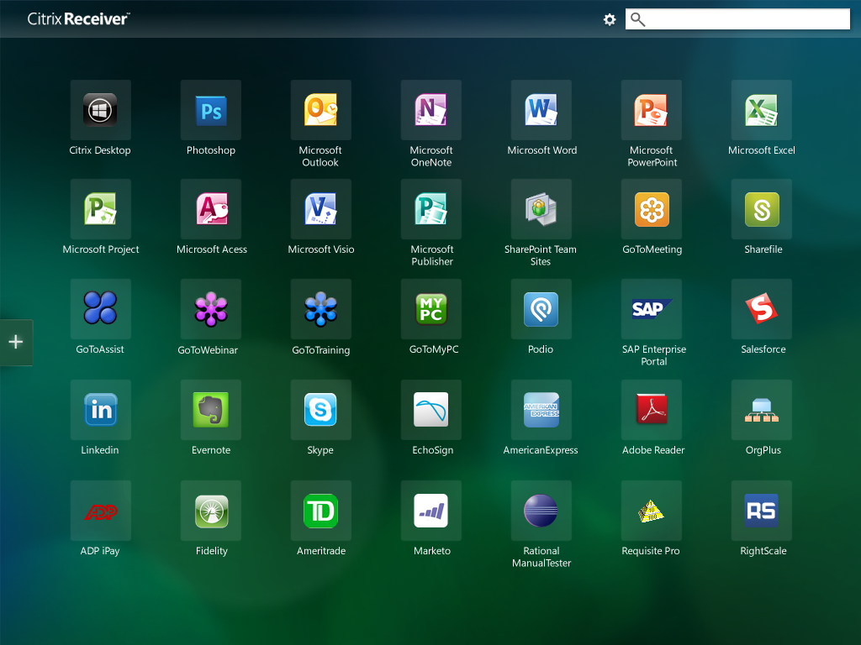
La postazione di lavoro e le applicazioni sempre disponibili da qualsiasi dispositivo
Da qualsiasi tipo di computer ……

Slide 13

La postazione di lavoro e le applicazioni sempre disponibili da qualsiasi dispositivo
… o da quello dell’ufficio...
Dal computer di casa..
Notes:
….PC

Slide 14

La postazione di lavoro e le applicazioni sempre disponibili da qualsiasi dispositivo
… oppure da un tablet...
… o da quello dell’ufficio...
Notes:
…tablet

Slide 15



La postazione di lavoro e le applicazioni sempre disponibili da qualsiasi dispositivo
… Oppure da un Tablet...
… Addirittura da uno SmartPhone!

Slide 16
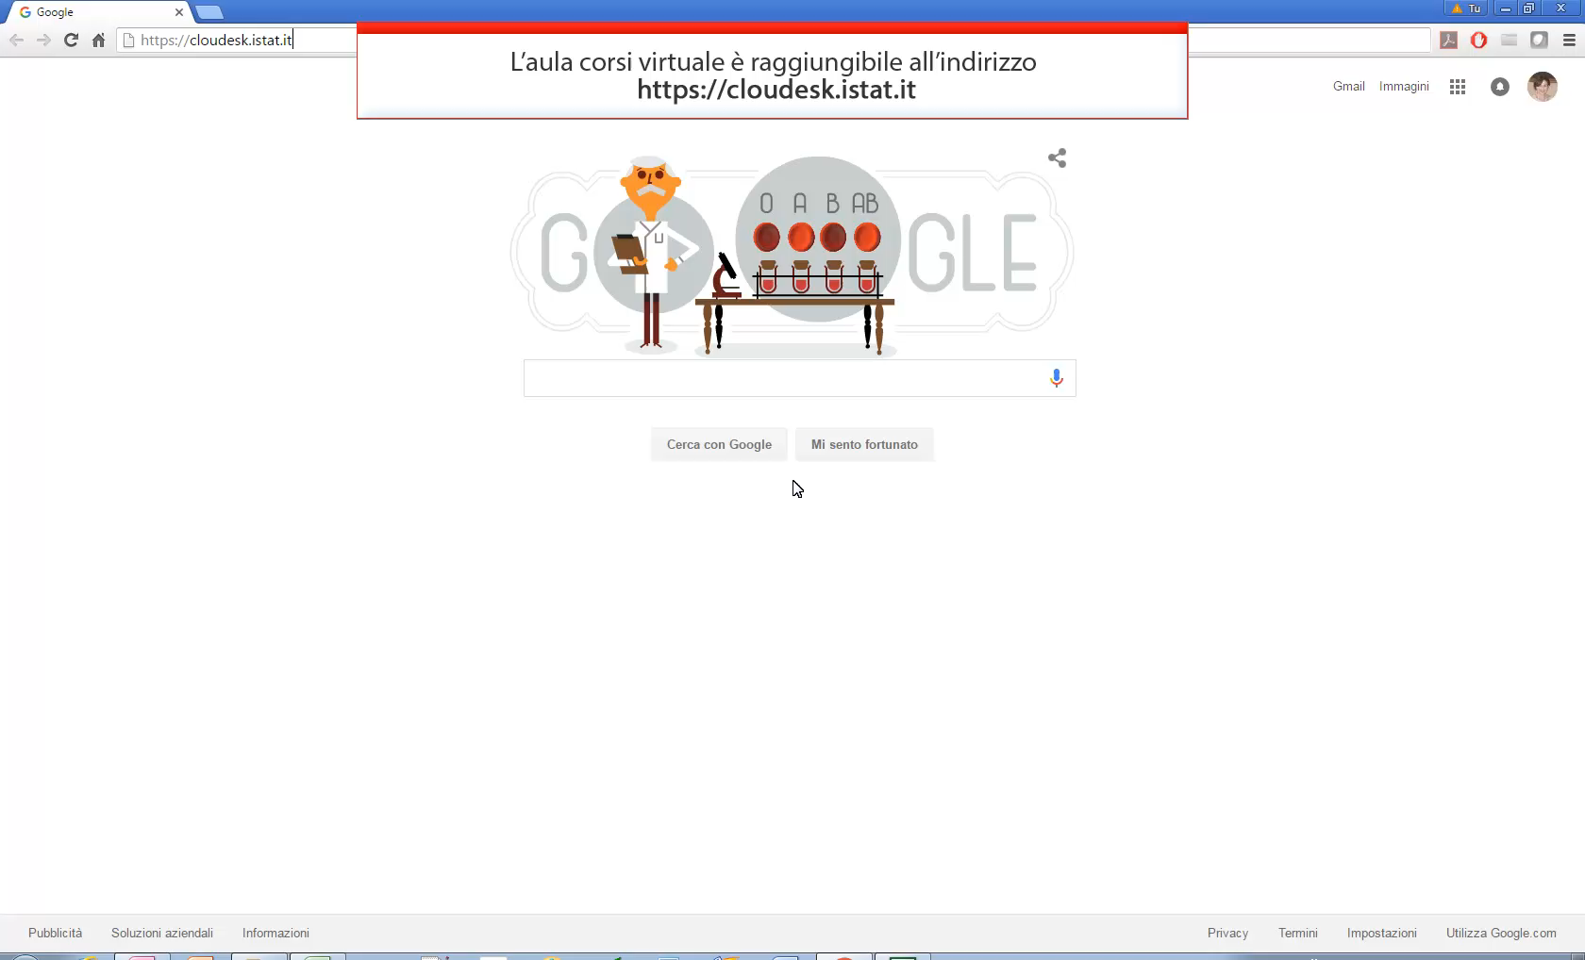
Video Demo
Quick Demo
(VIDEO)

Slide 17

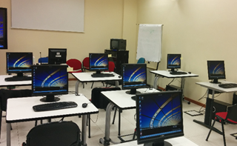

L’esperienza dell’Aula Corsi 001
PRIMA…
…DOPO
Difficoltà di manutenzione
Postazioni di lavoro eterogenee
User Experience scadente
Costi di gestione elevati
Rapidità Implementativa
Omogeneità della piattaforma software
User Experience migliorata
Riduzione dei costi

Slide 18


L’Aula Corsi Virtuale
Scalabilità e Flessibilità
Multipiattaforma e BYOD
Accesso in sicurezza
Indipendenza dalla sede fisica
Creazione di poli didattici decentrati
Possibilità di estendere la didattica oltre i confini dell’Istituto

Slide 19
Conclusioni
Innovazione tecnologica al servizio della statistica
Nuovi strumenti di lavoro
Nuove modalità di lavoro
Aumento della produttività
Aumento della flessibilità
Abbattimento dei costi sulla mobilità del personale

Slide 20
Valutazione: Gradimento
Ambiti di valutazione | valutazione media | % valutazione 8-10
Docenza: efficacia comunicativa | 9,5 | 100,0
Docenza: gestione d'aula | 9,5 | 100,0
Materiali didattici | 9,0 | 86,7
Clima d'aula | 9,3 | 100,0
Progettazione formativa | 9,3 | 100,0
Durata del corso | 9,3 | 93,3
Organizzazione (assistenza, informazioni, gestione) | 9,6 | 93,3
ambienti didattici (comfort d'aula, attrezzature) | 9,5 | 100,0
Applicabilità al contesto lavorativo | 9,4 | 93,3
Giudizio complessivo sul corso | 9,6 | 100,0
Fonte: Indagine di valutazione intervento formativo effettuata a fine corso Metodi per la costruzione degli indici sintetici attraverso questionario auto compilato
Notes:
Il docente ha avuto a disposizione strumenti adeguati
I discenti hanno potuto effettuare le esercitazioni e realizzare il project work utilizzando l’Aula Virtuale
L’infrastruttura tecnologica ha risposto pienamente alle esigenze senza rallentamenti dovuti all’utilizzo della rete
La valutazione è uno dei processi fondamentali nella formazione
a fine corso d’aula è stata effettuata una valutazione dell’intervento formativo da parte dei discenti, mediante un questionario auto compilato, ha fornito risultati favorevoli. Per tutti gli ambiti di valutazione (Efficacia comunicative, clima d’aula, organizzazione, ambienti didattici, progettazione formativa, ecc.) è stato registrato un livello medio di gradimento molto soddisfacente.
Tutti i discenti hanno espresso un giudizio complessivo sul corso prossimo a 10

Slide 21
Valutazione: Apprendimento
Capacità
Organizzativo
Notes:
Come abbiamo visto il percorso formativo prevedeva anche la realizzazione di un project work e la giornata di follow up (rappresentano dei metodi di apprendimento attivo)
Che sono serviti da un lato per consolidare il percorso formativo e per condividere esperienze, dall’altro per effettuare una valutazione dell’apprendimento delle capacità
E quindi delle conosce.
Le capacità si acquisiscono con la pratica agendo
Valutazione come opportunità di apprendimento
La valutazione dell’apprendimento organizzativo ossia di che cosa l’iniziativa formativa ha prodotto in termini di reazioni e comportamenti è sicuramente l’aspetto più complicato come documentato dalla letteratura in materia
Capire quanto e come l’esperienza formativa abbia avuto un impatto sul funzionamento dell’organizzazione
Quando si parla di apprendimento organizzativo ci si riferisce, nel
linguaggio dei valutatori - e sempre più, in questi ultimi anni, degli
amministratori e dei dirigenti - ad un fenomeno di straordinaria
importanza che racchiude, in una sola espressione, l’insieme dei
cambiamenti che ci si aspetta si realizzino a seguito di un migliorato
livello di conoscenze e competenze veicolato da una azione formativa. Si
parla di apprendimento organizzativo riferendosi, in generale, ad un
processo attraverso il quale gli attori diventano esperti, capaci cioè di
maneggiare i nuovi comportamenti e i contenuti appresi, facendoli
Confluire verso insiemi di pratiche coerenti.
Appare chiaro qui come, se tutto questo è vero, non esista alcun
automatismo tra l’aumentata conoscenza individuale o di gruppo acquisita
mediante la formazione e la crescita dell’organizzazione in una data
direzione.
Sotto questo aspetto Il corso realizzato sul territorio ha avuto un valore aggiunto elevato, in termini di
Creazione di una classe omogenea, con la conseguente la creazione di una comunità con identità di scopo. La dimensione territoriale (intesa come conoscenze, esigenze) era il comune denominatore dei discenti, che lavorano sul territorio e per il territorio conoscono il territorio e al quale devono sapere dare delle risposte. Per tutti i partecipanti si era aperta la stessa finestra di apprendimento, i discenti sentivano forte l’esigenza formativa cogliendo il valore della formazione che stavano ricevendo e questo ha reso tutti molto ricettivi verso la formazione. E ha contribuito a creare un ambiente favorevole all’apprendimento.
Tra le strategie operative per un elevato rendimento sugli investimenti in formazione vi è quella di
Formare insieme dipendenti che lavoravo insieme
Come sostengono infatti gli esperti della formazione un fattore potente per indurre il cambiamento in una parte di un’organizzazione è formare insieme i dipendenti che lavorano insieme. E quindi raggiungere una massa critica creare le capacità e la volontà di cambiamento in un sottogruppo relativamente numeroso perché i discenti così formati possano avere un impatto sul comportamento successivo di quella parte.
In realtà il corso non si è concluso il 20 gennaio con il webmeeting ma sta producendo ancora i suoi effetti
La statistica riveste, quindi, un ruolo essenziale nella individuazione degli strumenti informativi adeguati a supportare la governance territoriale

Slide 22




Analisi SWOT
STRENGHTS
OPPORTUNITIES
Ampliamento offerta formativa sul territorio e per il territorio
Superamento vincolo disponibilità licenze software
Riduzione dei costi
Sistema multipiattaforma e approccio BYOD
Omogeneità composizione della classe
Sostenibilità del follow-up
Adozione di nuove tecnologie multimediali sperimentate in Istat a supporto della formazione Sistan e della Statistical literacy
Sviluppo dell’aula virtuale come laboratorio informatico
Applicabilità alla formazione continua
Necessità di connessione alla rete
WEAKNESSES
THREATS
Notes:
Un corso formativo su tematiche che non sono pienamente applicabili al proprio contesto lavorativo o su software che il discente non potrà utilizzare perché non è installato sul pc per i noti vincoli di licenza potrà avere una valutazione positiva dal punto di vista del gradimento ma sicuramente non avrà alcun riscontro in termini di apprendimento delle capacità e di impatto organizzativo e questo significa aver mancato l’obiettivo formativo, che non si è riusciti a equilibrare valore generato e denaro speso.
Concludo
Il vero punto di forza oltre ai positivi risultati tecnici della sperimentazione e all’accrescimento delle competenze dei discenti è l’approccio integrato, sinergico, responsabile e collaborativo che ha caratterizzato tutte le attività.

Slide 23








Opportunità e Prospettive
Utilizzo
Strumenti
Ambiti
Aula Corsi
Calendario online
Laboratorio
Prenotazione online

Slide 24


